Slide 1
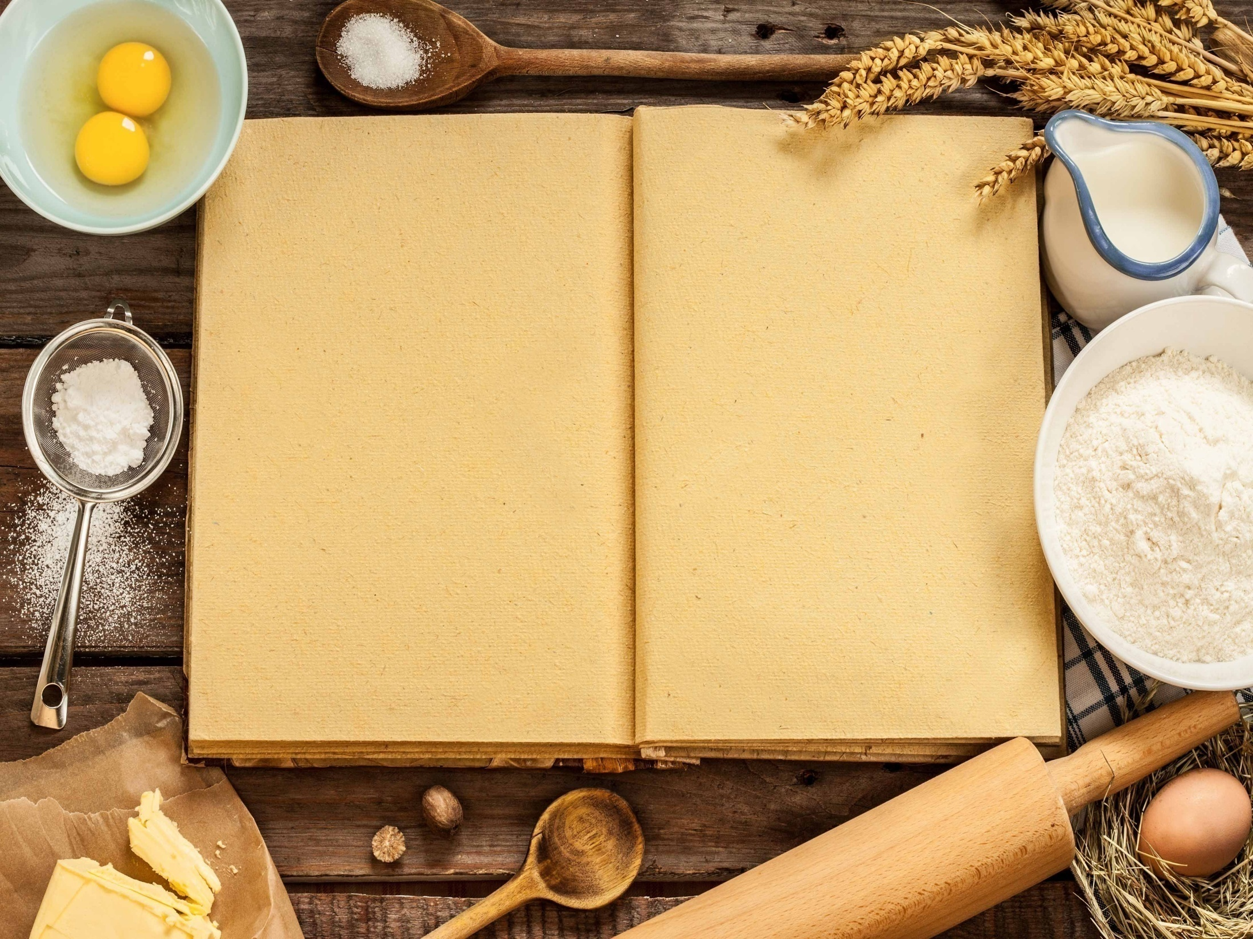
Приготовление школьного обеда
МБОУ «Кузбасская СОШ»

Slide 2
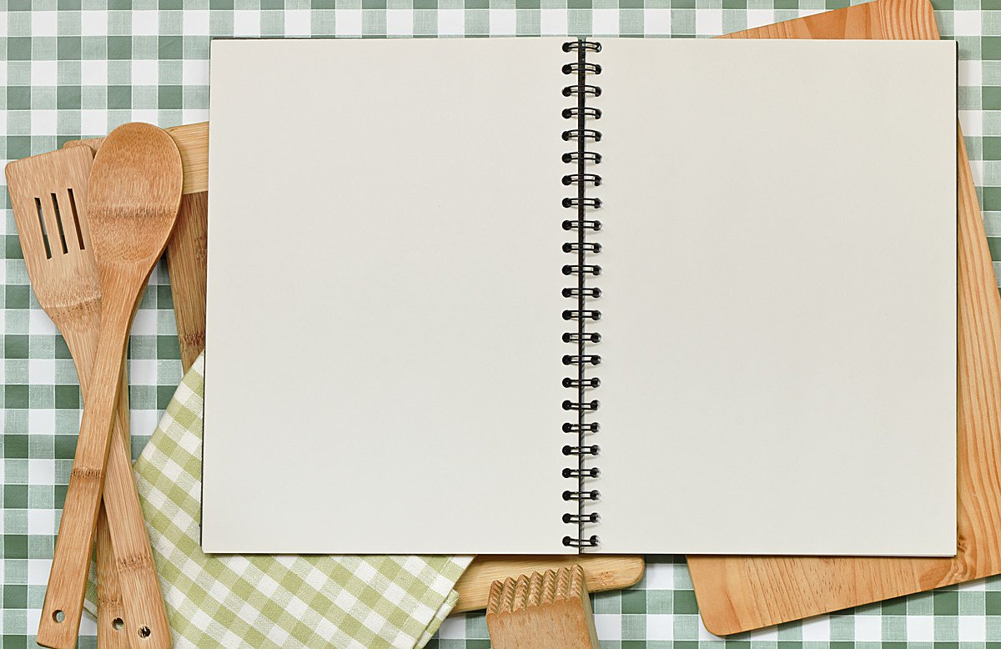
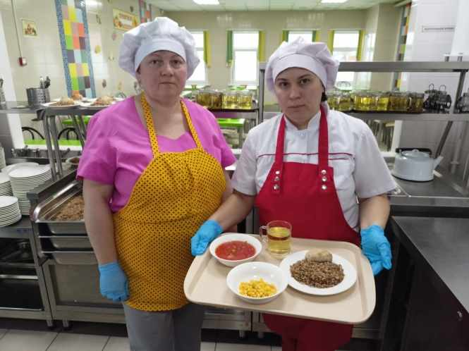
Меню нашего полезного обеда:
№ п/п | Наименование блюда | Выход, г | Белки | Жиры | Углеводы | Энергетическая ценность, ккал
1 | Кукуруза | 60 | 1,24 | 0,21 | 6,12 | 31,32
2 | Свекольник с мясом и сметаной | 200 | 5,88 | 8,82 | 9,6 | 142,2
3 | Котлета мясная «Домашняя» | 90 | 15,21 | 14,04 | 8,91 | 222,75
4 | Каша гречневая с маслом | 150 | 7,26 | 4,96 | 31,76 | 198,84
5 | Напиток витаминный | 200 | 0 | 0 | 14,6 | 55,48
6 | Хлеб пшеничный/ржаной | 45/40 | 3,42/2,64 | 0,36/0,48 | 22,14/16,08 | 105,75/79,2
 | ИТОГО |  | 35,61 | 28,87 | 109,21 | 612,79

Slide 3
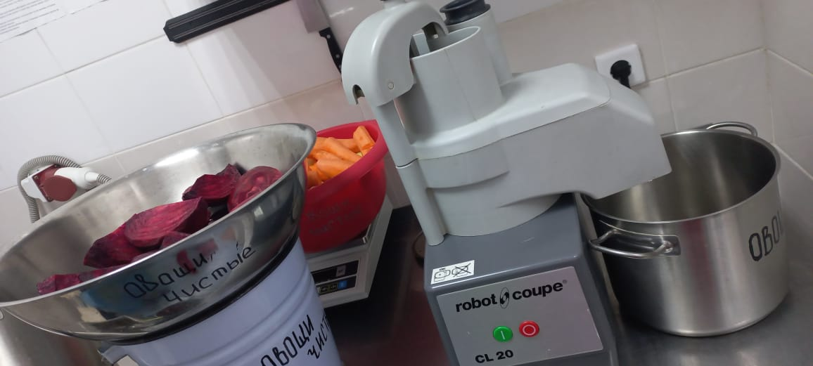
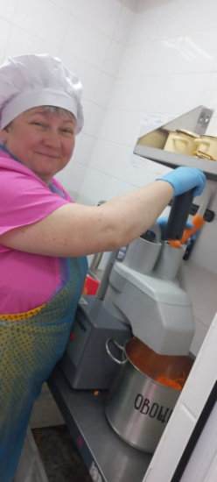
Приготовление блюда «Свекольник с мясом и сметаной»
Овощи перебирают и тщательно моют, очищают от кожуры. Очищенную морковь и свёклу нарезают на овощерезке, картофель и лук нарезают кубиком.

Slide 4
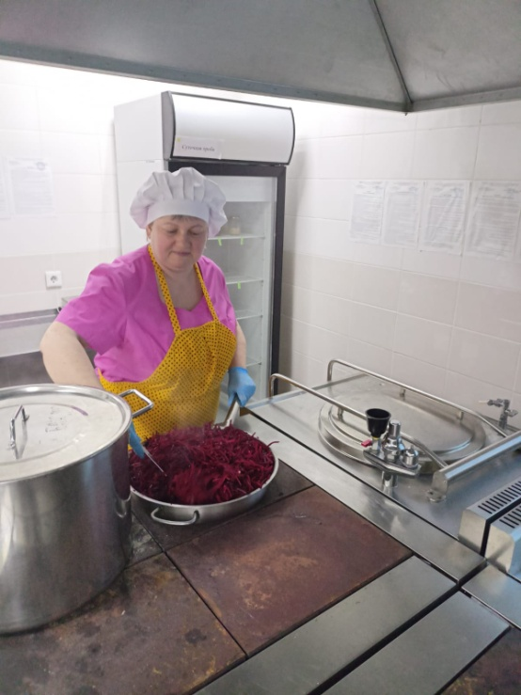
Нарезанные лук и морковь пассеруют на растительном масле до мягкости.
Свёклу тушат на сливочном масле с добавлением томатной пасты, за 10-15 минут до окончания добавляют сахар.

Slide 5
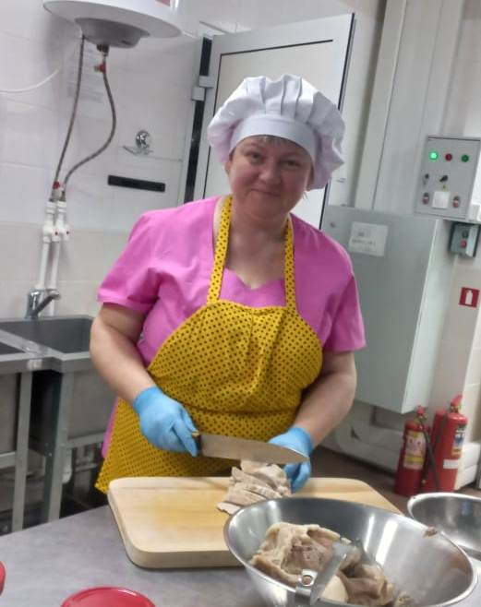
Подготовленную говядину закладывают в холодную воду и варят при слабом кипении, снимая пену и жир. В конце приготовления вынимают мясо, нарезают кубиком.

Slide 6
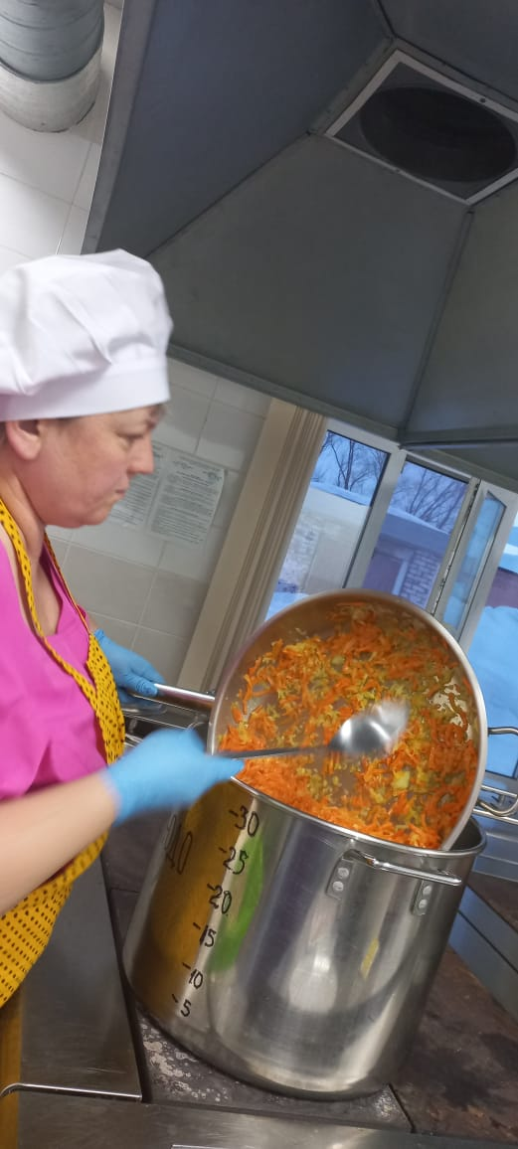
В кипящий бульон всыпают картофель и варят до полуготовности, добавляют пассерованные овощи, варят еще 10 мин, добавляют тушенную с томатной пастой свёклу, варят до готовности

Slide 7
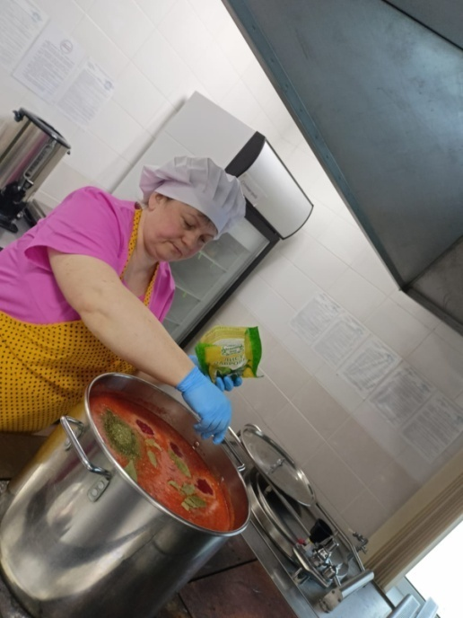
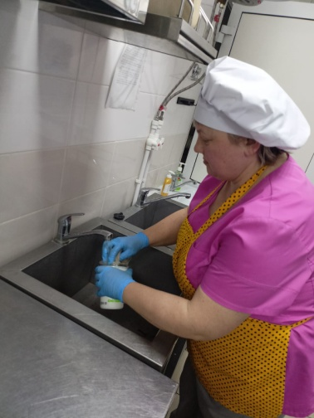
В конце приготовления вводят соль, лист лавровый, сушеную зелень, отварное нарезанное мясо, варят 5-7 минут, добавляют сметану (упаковку промывают проточной водой и протирают) и варят еще 5-7 минут.

Slide 8
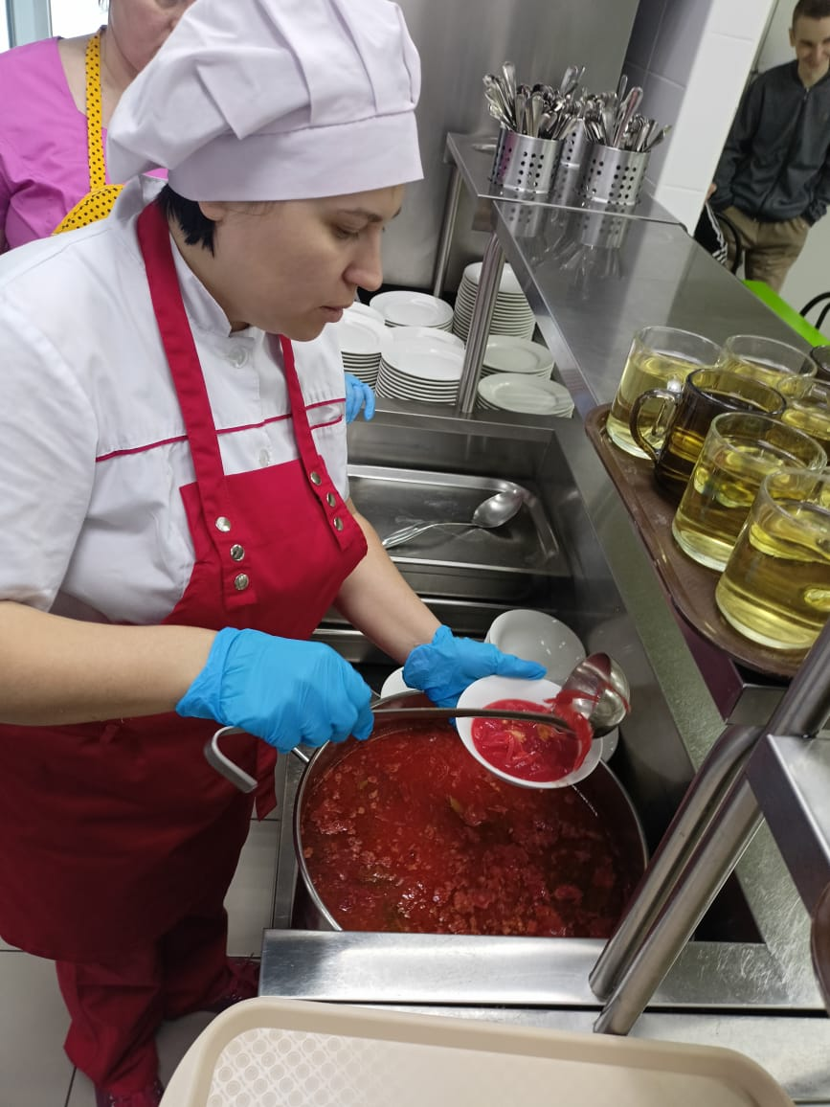
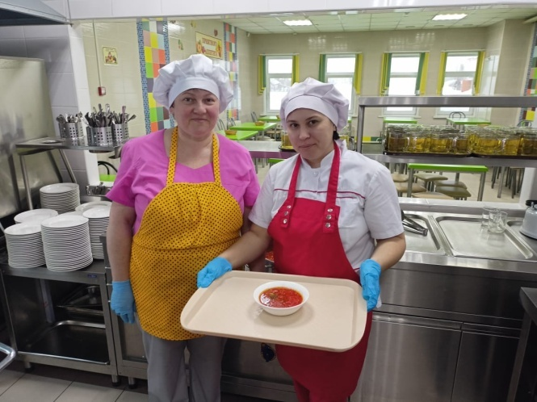
Приятного аппетита!

Slide 9
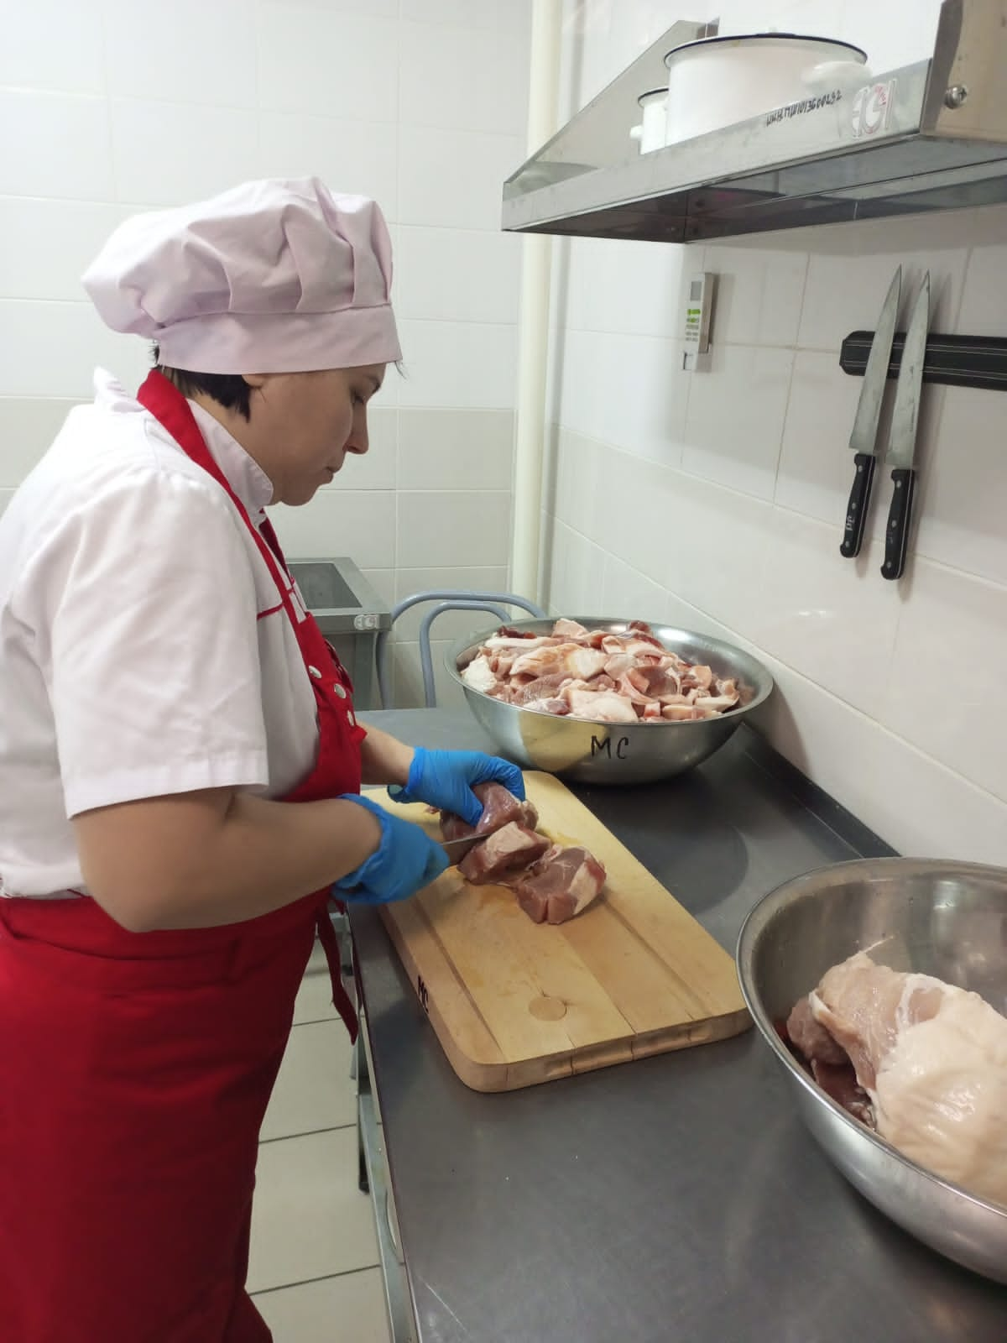
Мясо размораживают в мясо-рыбном цехе на производственных столах.
Говядину, свинину и мякоть куриную нарезают на крупные куски.
Лук моют и очищают от кожуры. У хлеба срезают корки и замачивают в воде.
Приготовление блюда «Котлета мясная «Домашняя»

Slide 10
Нарезанное мясо измельчают в мясорубке вместе с луком и предварительно замоченным хлебом, добавляют манную крупу, воду для крупы, соль, хорошо перемешивают, оставляют для набухания в течение 20-30 минут.

Slide 11
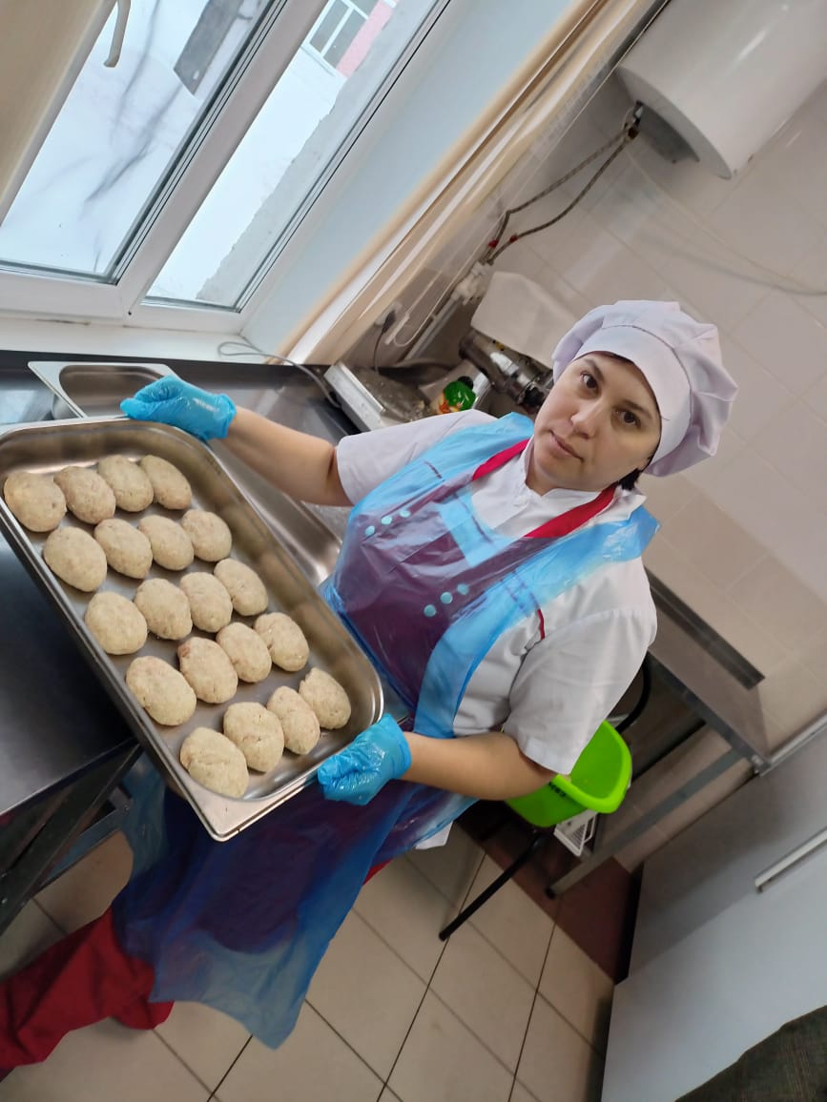
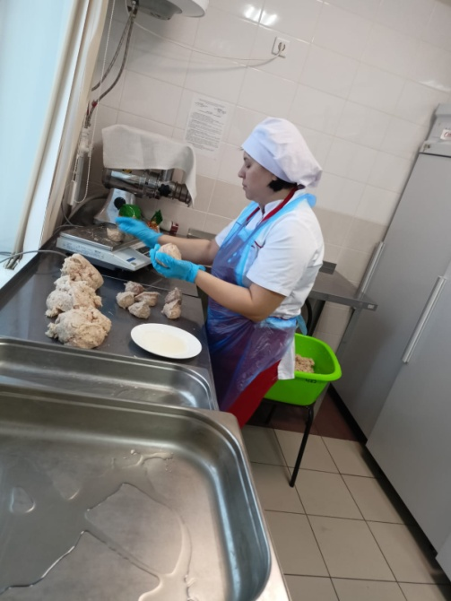
Из готовой котлетной массы формируют изделия овально-приплюснутой формы толщиной 2 - 2,5 см, панируют в муке. Изделия выкладывают в гастроёмкость, предварительно смазанную растительным маслом.

Slide 12
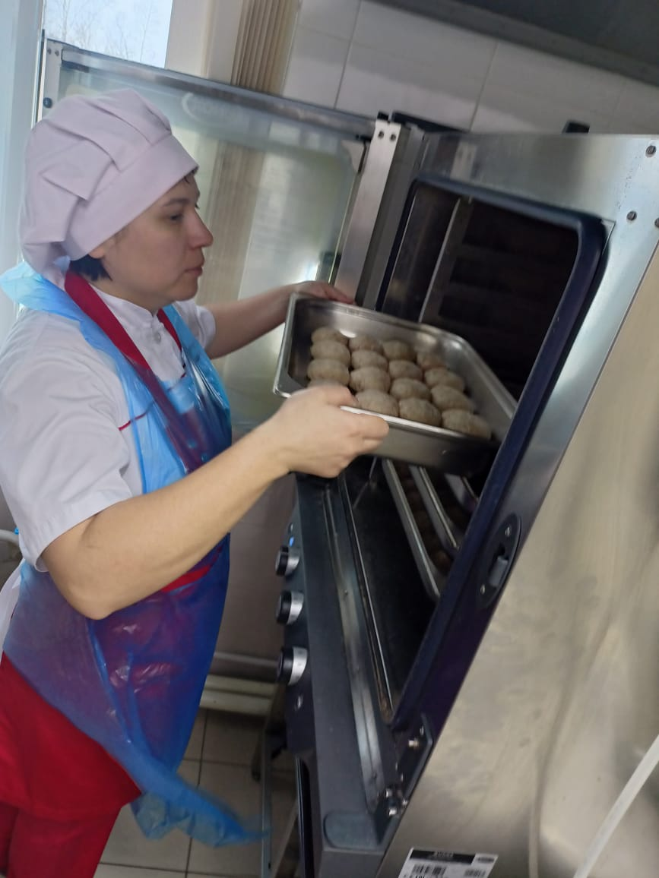
Готовят в пароконвектомате в режиме «Пар» при температуре 100 С в течение 2-5 минут, затем в режиме «Пар+конвекция» при температуре 180 С в течение 15-20 минут.

Slide 13
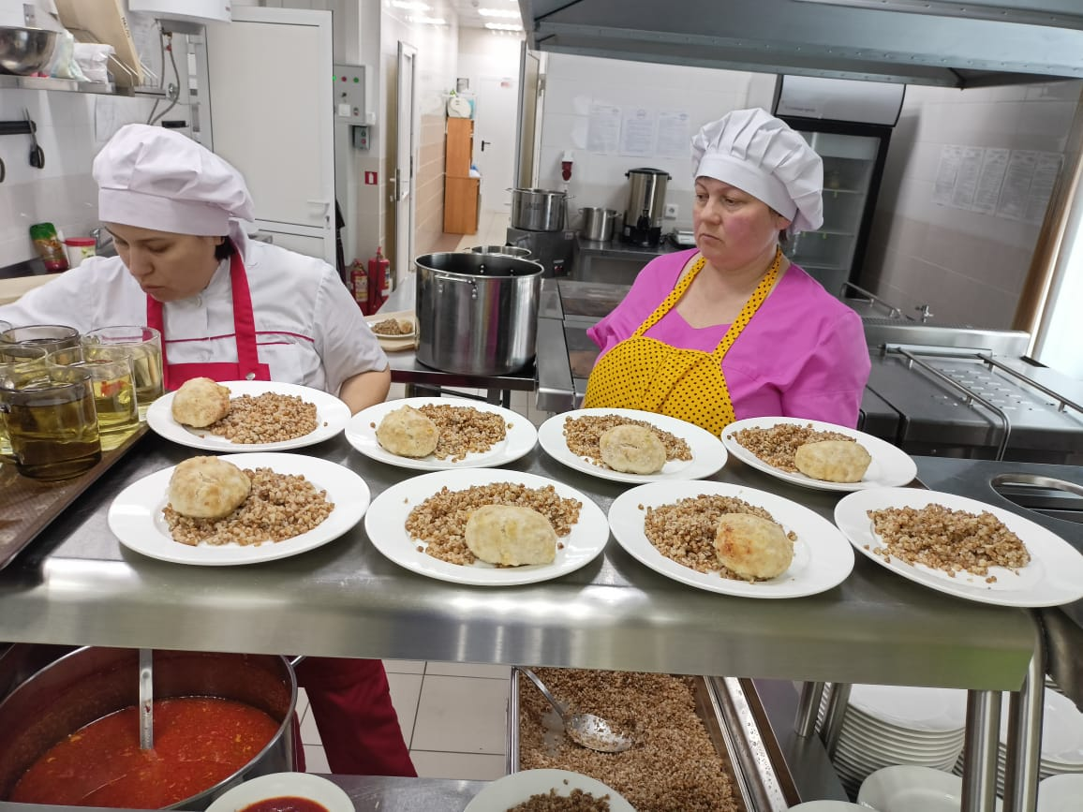
Приятного аппетита!

